Slide 1
Καρ.π.α
(ΚΑΡΔΙΟΠΝΕΥΜΟΝΙΚΗ ΑΝΑΝΗΨΗ - ΑΝΑΖΟΩΓΟΝΗΣΗ)

Slide 2
Ορισμός: ΚΑΡ.Π.Α είναι η αλληλουχία ενεργειών (θωρακικές συμπιέσεις και τεχνητή αναπνοή) που εφαρμόζονται σε άτομα που έχουν υποστεί διακοπή της καρδιακής και αναπνευστικής λειτουργίας.
Σκοπός: Να διατηρηθεί το θύμα στη ζωή μέχρι να καταφτάσει εξειδικευμένη ιατρική βοήθεια.
Η ΚΑΡ.Π.Α θα πρέπει να εφαρμοστεί όσο πιο γρήγορα γίνεται. Έλλειψη οξυγόνου για πάνω από 3 λεπτά προκαλεί μόνιμες εγκεφαλικές βλάβες. Έλλειψη οξυγόνου για πάνω από 5 λεπτά προκαλεί θάνατο.

Slide 3
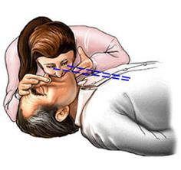
Υποστηριξη τησ αναπνοησ
A. Τεχνητή αναπνοή στόμα με στόμα (φιλί της ζωής):
Είναι πιο αποτελεσματική μέθοδος.
Εξασφαλίζουμε ότι οι αεροφόροι οδοί είναι ανοιχτοί.
Σκύβουμε πάνω από το θύμα και με το ένα χέρι κλείνουμε τη μύτη του ενώ με το άλλο σταθεροποιούμε το σαγόνι του.
Παίρνουμε βαθιά αναπνοή, εφαρμόζουμε τα χείλη μας πάνω στα χείλη του θύματος και εκπνέουμε δυνατά.
Παρατηρούμε το θώρακα να ανεβαίνει.
Αν ο θώρακας δεν ανεβαίνει πιθανώς οι αεροφόροι οδοί να μην έχουν ανοίξει πλήρως. Διορθώνουμε τη θέση της κεφαλής και επαναλαμβάνουμε την εμφύσηση.
Μόλις ο θώρακας κατέβει δίνουμε την επόμενη εμφύσηση.

Slide 4
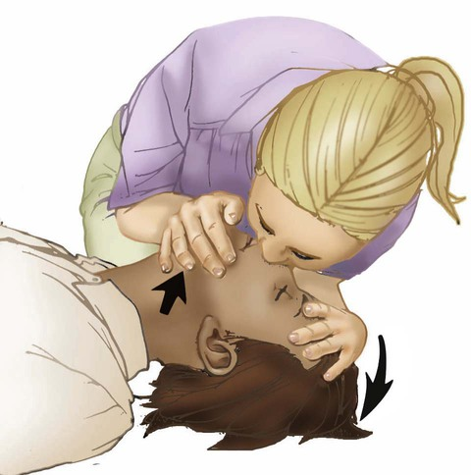
Υποστηριξη τησ αναπνοησ
Τεχνητή αναπνοή στόμα με μύτη:
Ακολουθούμε τα ίδια βήματα όπως και πριν με τη διαφορά ότι η εμφύσηση δίνεται στη μύτη του θύματος κλείνοντας με το χέρι μας το στόμα του.
Κατά την εκπνοή ανοίγουμε το στόμα για να μπορέσει ο αέρας να βγει.
Εφαρμόζεται σε περίπτωση όπου υπάρχει κάκωση στο στόμα ή τη γνάθο του θύματος.

Slide 5
Υποστηριξη τησ αναπνοησ
Αντενδείξεις τεχνητής αναπνοής με εμφύσηση αέρα
Βαριές κακώσεις του προσώπου ειδικά γύρω από το στόμα και τη μύτη.
Απόφραξη αεραγωγών με στερεά αντικείμενα.
Κατάγματα αυχενικών σπονδύλων.
Δηλητηριάσεις από ουσίες που μπορούν να μεταδοθούν στο διασώστη.
Συχνοί έμετοι.
Ο πάσχων βρίσκεται σε θέση όπου δεν μπορεί να εφαρμοστεί τεχνητή αναπνοή (πχ τροχαίο όπου απαγορεύεται η μετακίνησή του).

Slide 6
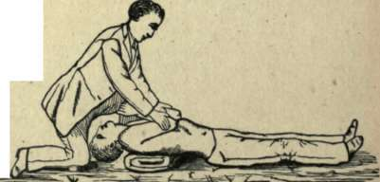
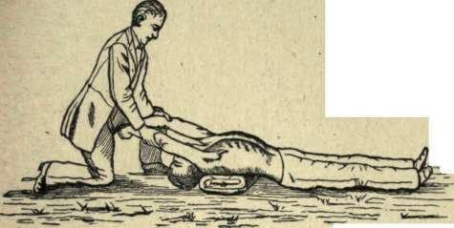
Υποστηριξη τησ αναπνοησ
Τεχνητή αναπνοή με τα χέρια
Εφαρμόζεται μόνο στις περιπτώσεις που δεν μπορεί να γίνει τεχνητή αναπνοή με εμφύσηση αέρα.
Ξαπλώνουμε το θύμα ανάσκελα και τοποθετούμε κάτω από τον αυχένα του κάποιο ρούχο ή μαξιλάρι για να γίνει υπερέκταση της κεφαλής.
Γονατίζουμε πίσω από το κεφάλι του πιάνουμε τα χέρια από τους καρπούς και τα φέρνουμε σταυρωτά στο στήθος του.
Πιέζουμε με το βάρος μας ώστε να πετύχουμε εκπνοή.
Ανασηκωνόμαστε γέρνοντας προς τα πίσω τραβώντας τα χέρια του θύματος. Με αυτό τον τρόπο πετυχαίνουμε εισπνοή.

Slide 7
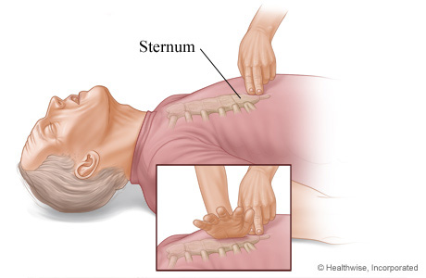
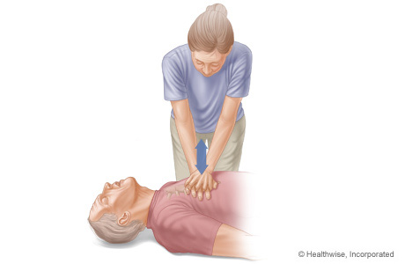
Υποστηριξη τησ κυκλοφοριασ
Επιτυγχάνεται με συμπιέσεις στο θώρακα (καρδιακές μαλάξεις) . Όταν εφαρμοστεί πίεση πάνω στο στέρνο η καρδιά συμπιέζεται και εξωθεί αίμα. Όταν η πίεση σταματήσει ο θώρακας επανέρχεται στην αρχική του θέση και η καρδιά γεμίζει με αίμα.
Εντοπίζουμε τη σωστή θέση για την εφαρμογή συμπιέσεων. (2 δάχτυλα πάνω από την ξιφοειδή απόφυση του στέρνου).
Τοποθετούμε την παλάμη του ενός χεριού πάνω σε αυτό το σημείο χωρίς τα δάχτυλα να ακουμπάνε τα πλευρά του θύματος.
Πάνω σε αυτό το χέρι τοποθετούμε την παλάμη του άλλου χεριού και πλέκουμε τα δάχτυλα μεταξύ τους.
Έχοντας τα χέρια τεντωμένα πιέζουμε με το βάρος μας ώστε ο θώρακας να υποχωρήσει 4-5 cm.
Πιέζουμε με το μαλακό μέρος της παλάμης όχι με τα δάχτυλα
Ρυθμός 100 συμπιέσεις/λεπτό.

Slide 8
Καρ.π.α σε ενηλικεσ
Κάνουμε έλεγχο ζωτικών σημείων όπως μάθαμε στην προηγούμενη ενότητα.
Αν διαπιστώσουμε ότι ο ασθενής δεν αναπνέει και δεν έχει σφυγμό:
Τηλεφωνούμε στο 166 ή το 112.
Εφαρμόζουμε 30 στερνικές συμπιέσεις (ρυθμός 100/min, βάθος συμπίεσης 4-5cm)
Δίνουμε 2 εμφυσήσεις (βεβαιωνόμαστε ότι ο θώρακας φουσκώνει).
Μετά το πέρας 5 κύκλων 30 συμπιέσεων/2 εμφυσήσεων ελέγχουμε αν το άτομο αντιδρά και αν οι κόρες των ματιών του έχουν φυσιολογικό μέγεθος.
Αν δεν υπάρξει καμιά αντίδραση συνεχίζουμε την προσπάθεια συνεχίζουμε μέχρι να φτάσει ιατρική βοήθεια.
Αν το θύμα επανέλθει το τοποθετούμε σε θέση ανάνηψης.

Slide 9
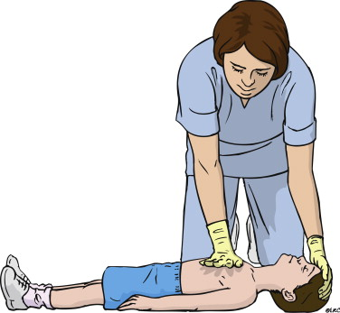
Καρ.π.α σε παιδια
Σε παιδιά άνω των 10 ετών εφαρμόζουμε την τεχνική των ενηλίκων.
Σε παιδιά κάτω των 10 ετών:
Ξεκινάμε με 5 εμφυσήσεις και συνεχίζουμε με κύκλους 30 συμπιέσεων/2 εμφυσήσεων μέχρι το παιδί να επανέλθει ή να καταφτάσει ιατρική βοήθεια.
Οι συμπιέσεις στα παιδιά γίνονται με το ένα χέρι.
Το βάθος συμπίεσης είναι 2,5-3,5 cm.

Slide 10
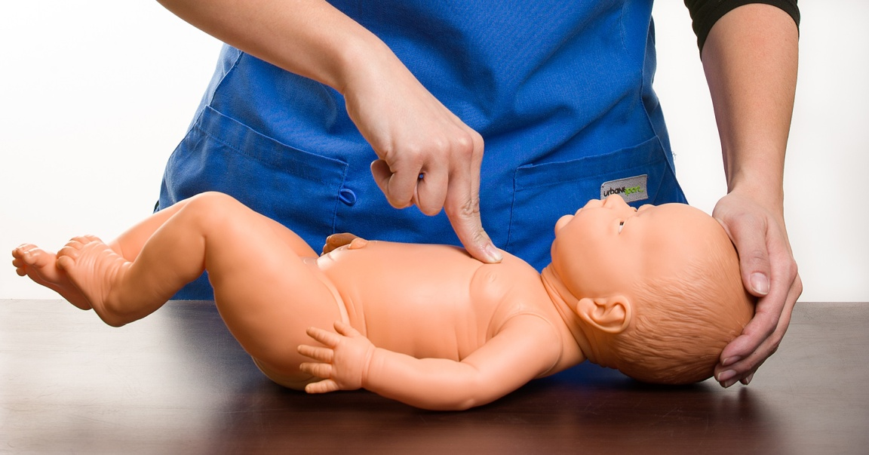
Καρ.π.α σε βρεφη
Στα βρέφη ξεκινάμε με 5 απαλές εμφυσήσεις και συνεχίζουμε με κύκλους 30 συμπιέσεων/2εμφυσήσεων.
Οι εμφυσήσεις γίνονται στο στόμα και τη μύτη του βρέφους.
Οι συμπιέσεις γίνονται με τον δείκτη και τον μέσο του ενός χεριού
Βάθος συμπίεσης 1,5-2,5 cm περίπου.

Slide 11
προσοχη
Η ΚΑΡΠΑ γίνεται σε σκληρή επίπεδη επιφάνεια και όχι σε κρεβάτι.
Ο ρόγχος δεν είναι αναπνοή.
Αν το θύμα παρουσιάζει καρδιακή λειτουργία δεν εφαρμόζουμε συμπιέσεις.
Όταν σταματάει η καρδιά, σταματάει και η αναπνοή οπότε το θύμα θα χρειαστεί και τεχνητή αναπνοή και συμπιέσεις.
Αν υπάρχουν 2 ανανήπτες εργάζονται εναλλάξ ή ο ένας αναλαμβάνει τις συμπιέσεις και ο άλλος την τεχνητή αναπνοή εναλλάσσοντας θέσεις.

Slide 12
ανακεφαλαιωση
Όταν καλείστε να σώσετε μια ζωή ο μεγαλύτερος εχθρός είναι ο χρόνος. Αρχίστε ΚΑΡ.Π.Α όσο πιο γρήγορα γίνεται.
Δεν εγκαταλείπουμε την προσπάθεια ακόμα και αν το θύμα δεν ανταποκρίνεται ή έχει μηδαμινές πιθανότητες επιβίωσης. Συνεχίζουμε μέχρι να φτάσει ασθενοφόρο.
Σε περιπτώσεις ανακοπής η ΚΑΡΠΑ από μόνη της είναι εξαιρετικά απίθανο να επαναφέρει την καρδιακή λειτουργία.
Η αναλογία είναι 30 συμπιέσεις/ 2 εμφυσήσεις.
Στα παιδιά δίνουμε πρώτα 5 απαλές εμφυσήσεις και πιέζουμε με το ένα χέρι.
Στα βρέφη δίνουμε 5 απαλές εμφυσήσεις και πιέζουμε με τον δείκτη και το μέσο.

